Slide 1
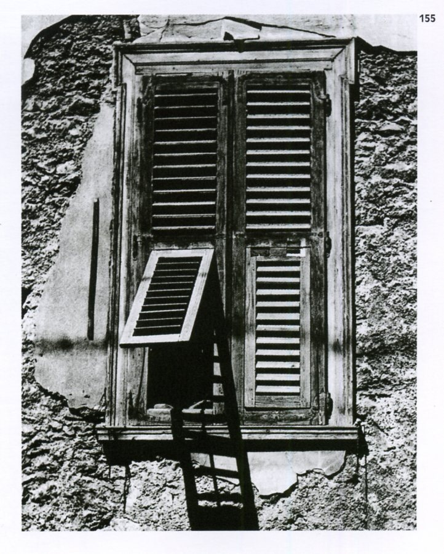
Θύρες & Παράθυρα.
Ταμπλαδωτές ξύλινες κατασκευές

Slide 2
Εσωτερικά και εξωτερικά κουφώματα
Διατηρούν σχετικά σταθερή την μορφολογία τους καθώς χρησιμοποιούν τυποποιημένα στοιχεία.
Γίνεται προσεκτική επιλογή των ξύλων και λεπτή επεξεργασία τους με στόχο την παραγωγή στέρεων και ελαφριών κουφωμάτων με αντοχή στην χρήση και τον χρόνο. Για τις εσωτερικές πόρτες ωστόσο χρησιμοποιείται λευκή ξυλεία, τόσο για τα σταθερά μέρη (σκελετός) όσο και για τα κινητά.

Slide 3
Εσωτερικά και εξωτερικά κουφώματα
Τα φύλλα είναι περαστά σε ‘γκινισιές’, δηλ. ευθύγραμμες εγκοπές, μονές ή διπλές, κατά μήκος ενός απλού σκελετού (του τελάρου). Αυτός ο σκελετός σχηματίζει μαζί με τα γεμίσματα (τους ‘ταμπλάδες’) μια καθορισμένη και συνήθως επαναλαμβανόμενη μορφή: ανά δύο ορθογώνιοι ταμπλάδες σε κατακόρυφη θέση στο πάνω και στο κάτω μέρος του φύλλου οι οποίοι χωρίζονται μεταξύ τους με έναν οριζόντιο.

Slide 4
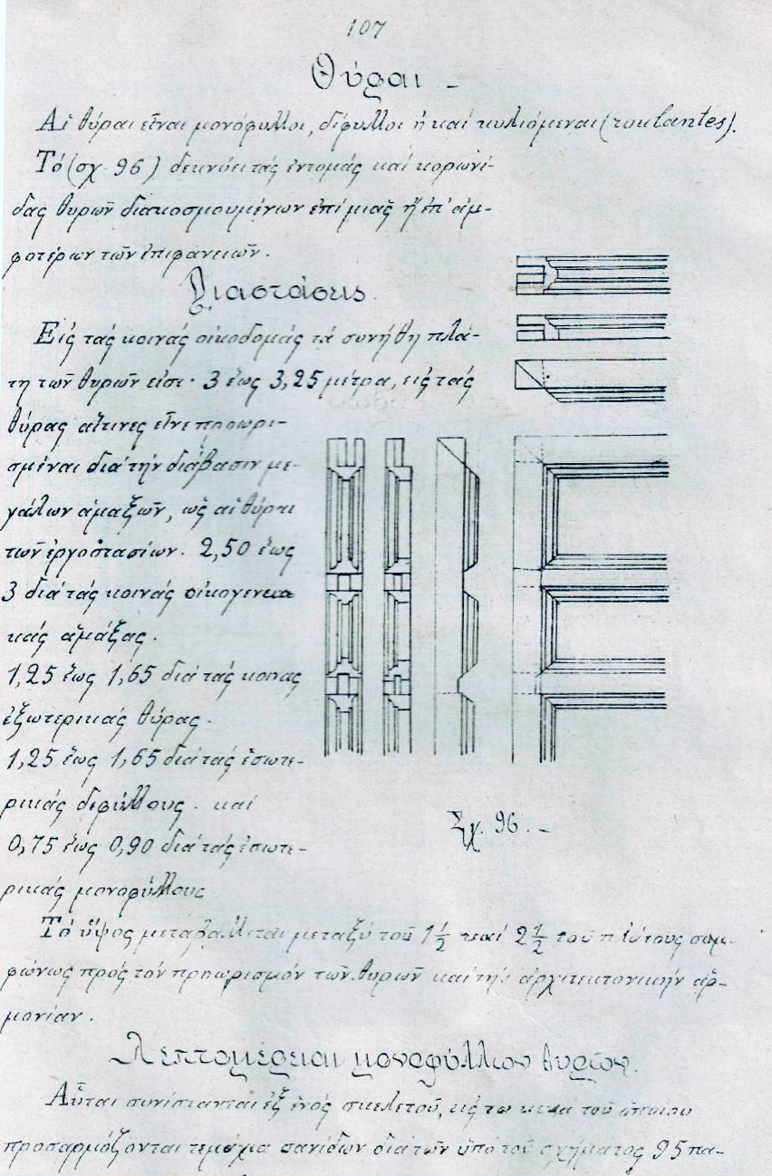
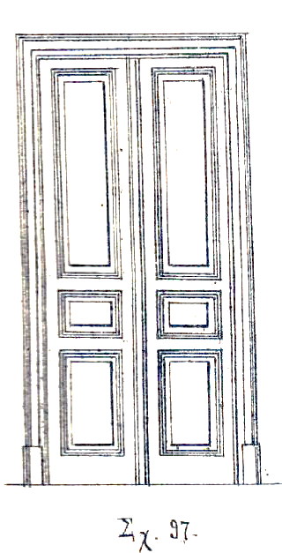
Το πάχος των εγκοπών είναι περί τα 8 χιλιοστά για σανίδες των οποίων το πλάτος είναι μικρότερο των 22 εκατοστών και 15 χιλιοστά για τις μεγαλύτερες.
Όταν το επιτρέπει το πάχος της σανίδας τότε είναι δυνατόν να έχουμε διπλή εγκοπή.
1
3
2
Κάσα
Τελάρο
Ταμπλάς

Slide 5
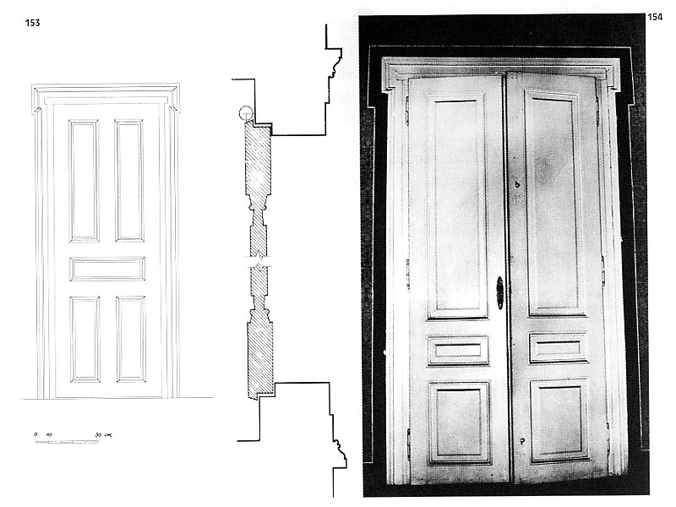

Slide 6
Διαστάσεις των θυρών
Οι εσωτερικές θύρες έχουν διαστάσεις από 1,25μ έως 1,65μ για τις εσωτερικές δίφυλλες και από 0,75μ έως 0,90μ για τις εσωτερικές μονόφυλλες. Οι κοινές εξωτερικές θύρες έχουν ως συνήθη πλάτη από 1,25μ έως 1,65μ.
Οι θύρες που προορίζονται «δια την διάβασιν μεγάλων αμαξών» έχουν συνήθη πλάτη μεταξύ των 3 έως 3,25 μ, ενώ εκείνες οι οποίες προορίζονται «δια τας κοινάς οικογενειακάς άμαξας» έχουν πλάτη από 2,50 έως 3μ.

Slide 7
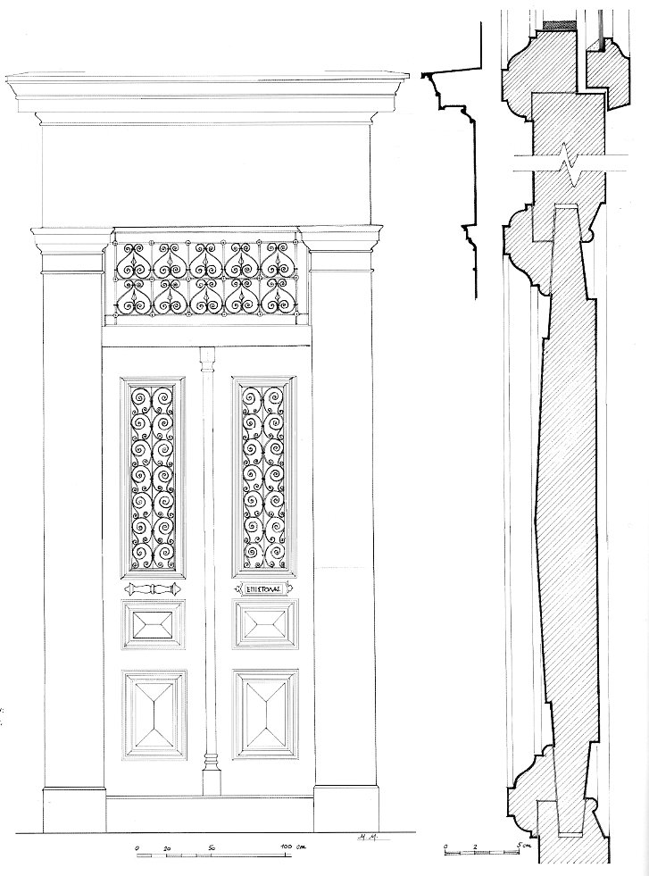
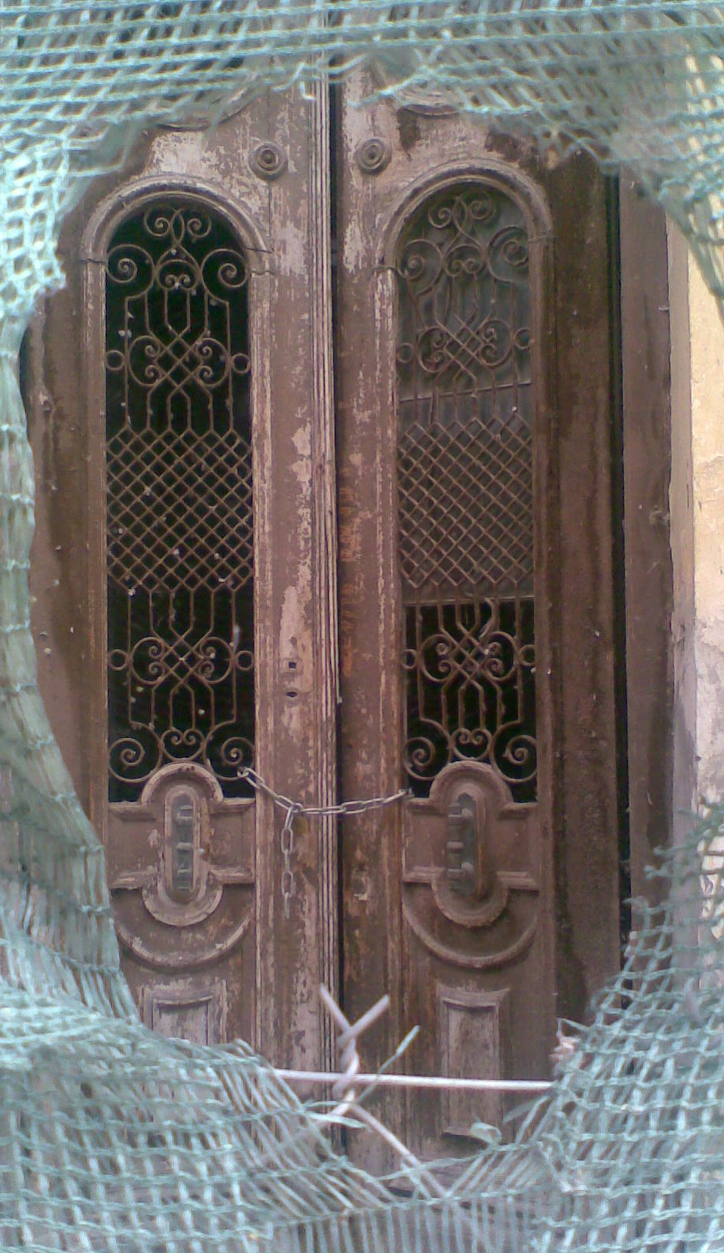

Slide 8
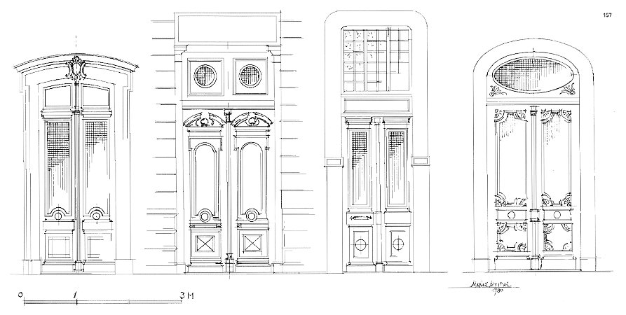

Slide 9
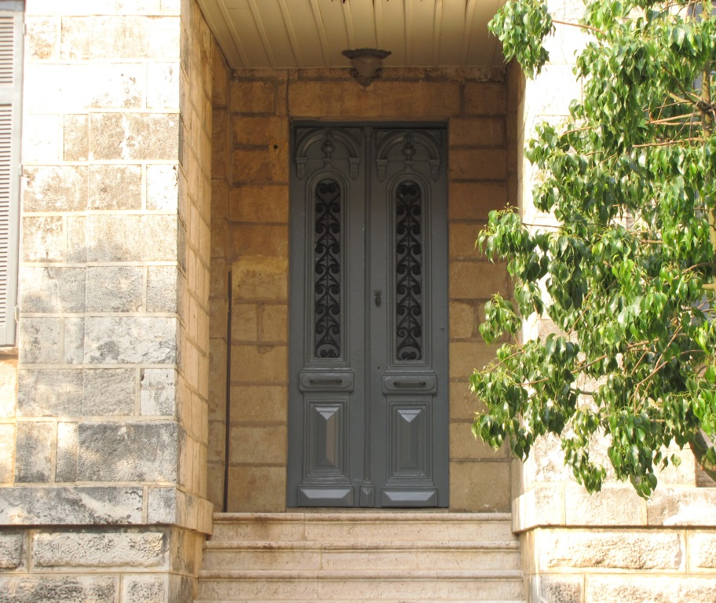

Slide 10
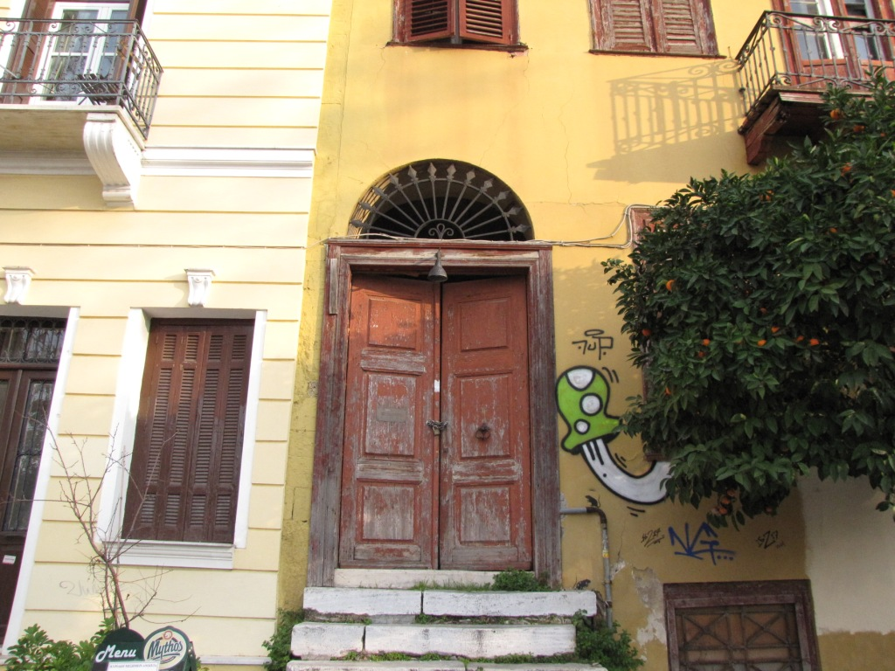

Slide 11
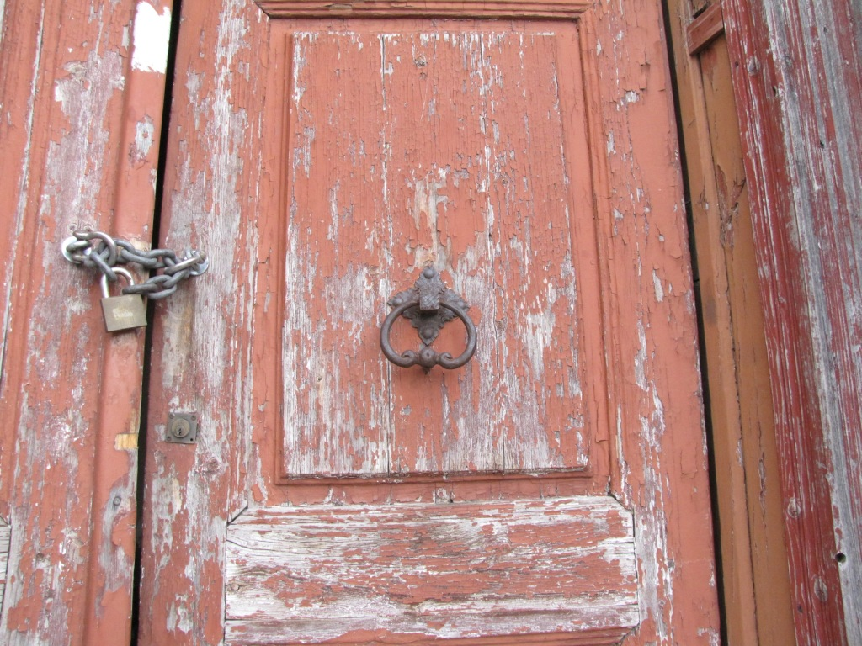

Slide 12
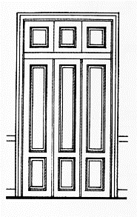
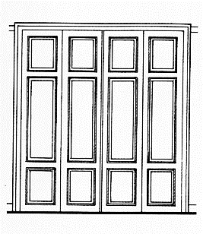
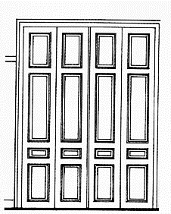

Slide 13
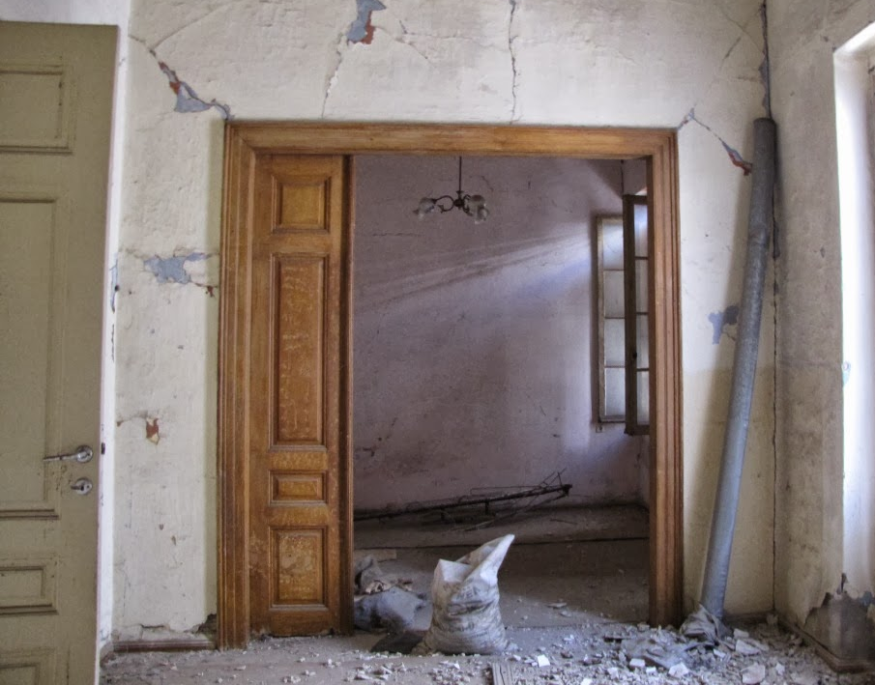

Slide 14
Παράθυρα
Τα παράθυρα οργανώνονται στην ίδια λογική, έχουμε δηλαδή ένα πλαίσιο (κάσα) στο οποίο αρθρώνονται τα κινητά φύλλα. Τα φύλλα με την σειρά τους αποτελούνται από έναν φέροντα σκελετό (πλαίσιο) στου οποίου τις εγκοπές τοποθετούνται τα τζάμια ως στοιχείο πλήρωσης (όπως δηλ. είχαμε τους ταμπλάδες στις θύρες).

Slide 15
Παράθυρα
Στον πρώιμο κλασικισμό συναντάμε συχνά τον ‘γερμανικό’ τύπο παραθύρου, όπου το κάσωμα βρίσκεται στην εξωτερική μεριά του τοίχου. Το ίδιο το ξύλινο κάσωμα ήταν συχνά εμφανές στην όψη και αποτελούσε καθαυτό την διακοσμητική κορνίζα του παραθύρου. Αργότερα ωστόσο επικράτησε η διαμόρφωση της διακοσμητικής κορνίζας με ολόγλυφα στοιχεία ή με ‘τραβηχτό’ κονίαμα.

Slide 16
Παράθυρα
Ένα ενδιαφέρον στοιχείο του παραθύρου είναι η διαμόρφωση των παντζουριών («σκούρα»). Από τα μέσα του 19^{ου} αιώνα δεν ήταν σπάνια τα παράθυρα που είχαν εξωτερικά τζαμιλίκια και εσωτερικά ταμπλαδωτά σκούρα – αντίθετα δηλ. από το σύστημα που εντέλει επικράτησε.
Το ‘γερμανικό’ παράθυρο είχε για σκούρα δύο φύλλα με την μορφή τελάρων, μέσα από τα οποία ήταν περασμένες οι περσίδες (γρίλιες). Συχνά το κάτω μέρος των φύλλων περιείχε ένα ξεχωριστό ανακλινόμενο τελάρο με γρίλιες. Επίσης ήταν δυνατόν οι γρίλιες να περιστρέφονται κατά τον άξονά τους, ρυθμίζοντας έτσι την εισροή του φωτός στον εσωτερικό χώρο.

Slide 17
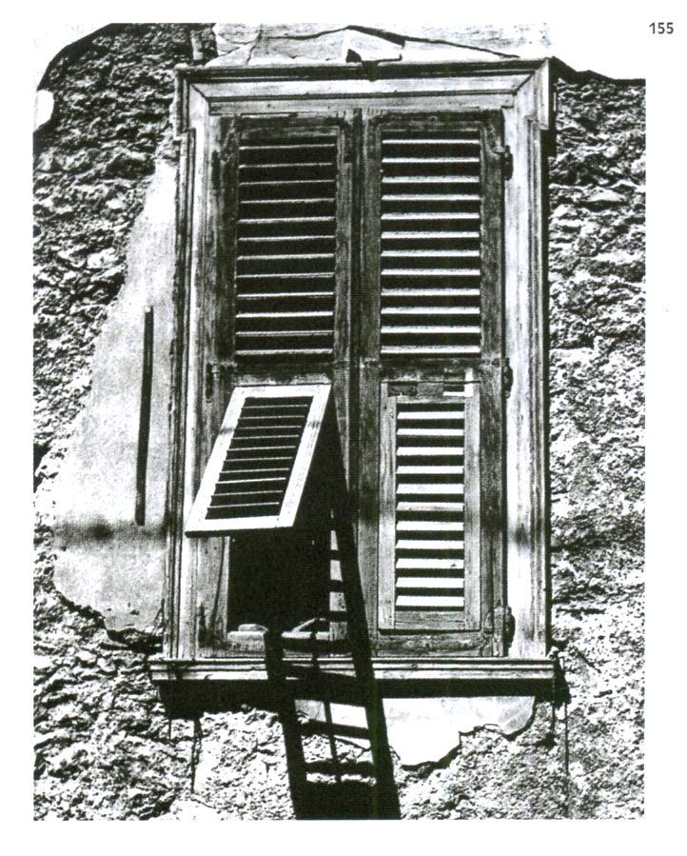

Slide 18
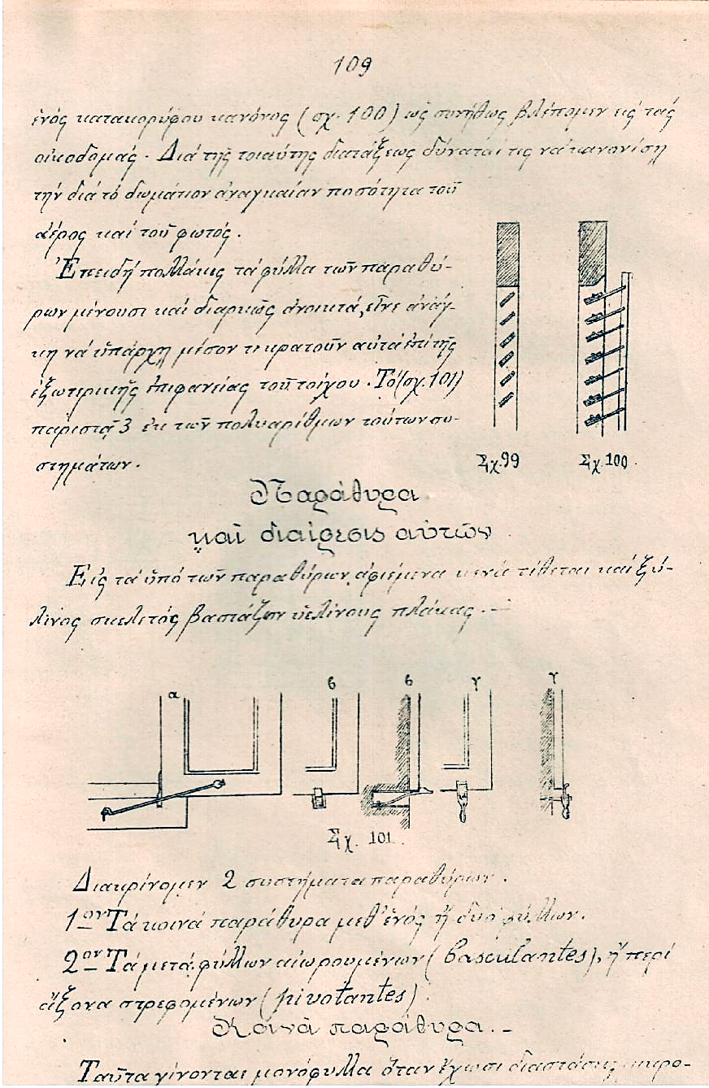
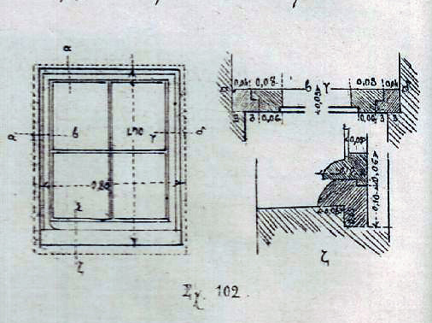
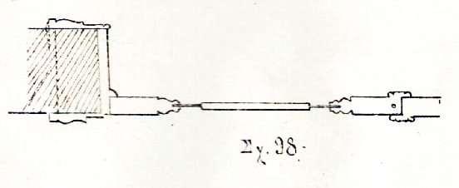

Slide 19
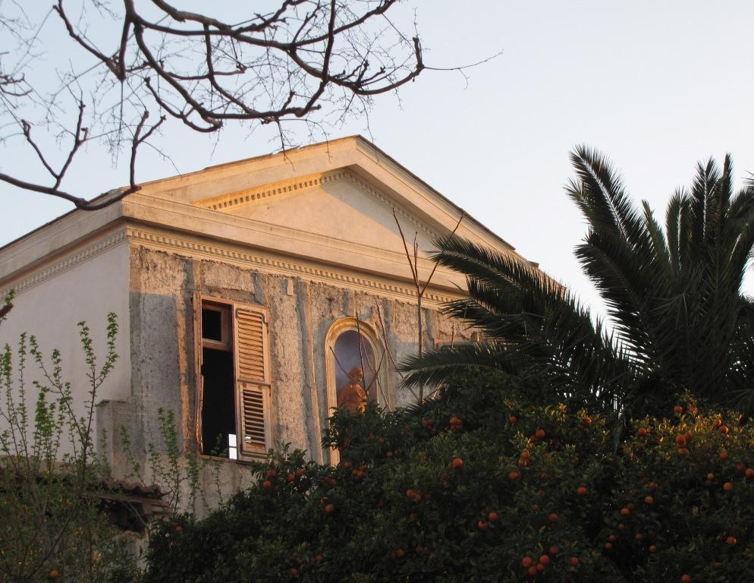

Slide 20
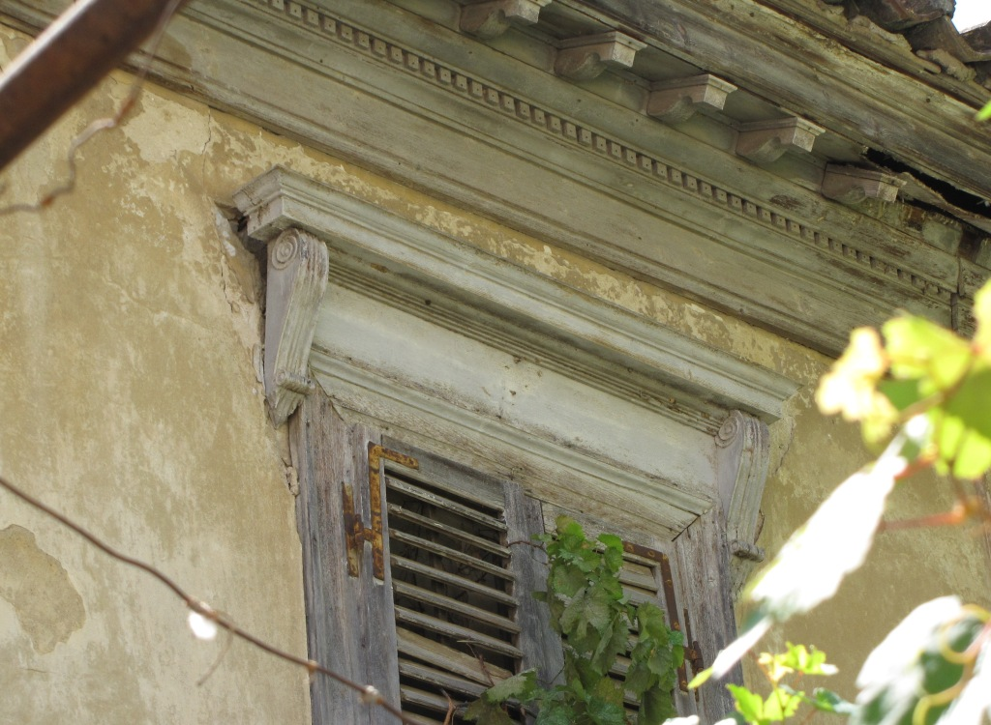

Slide 21
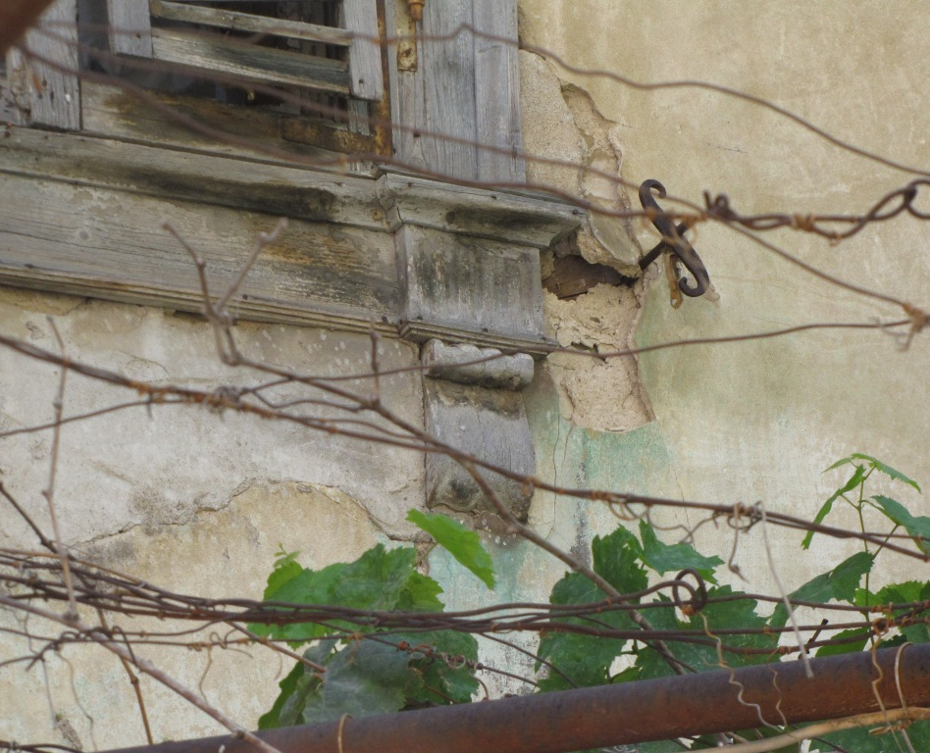

Slide 22
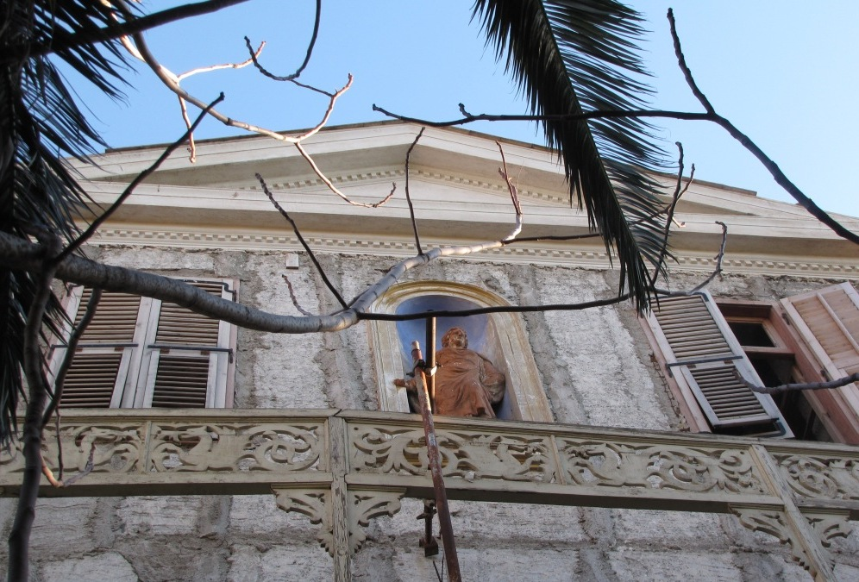

Slide 23
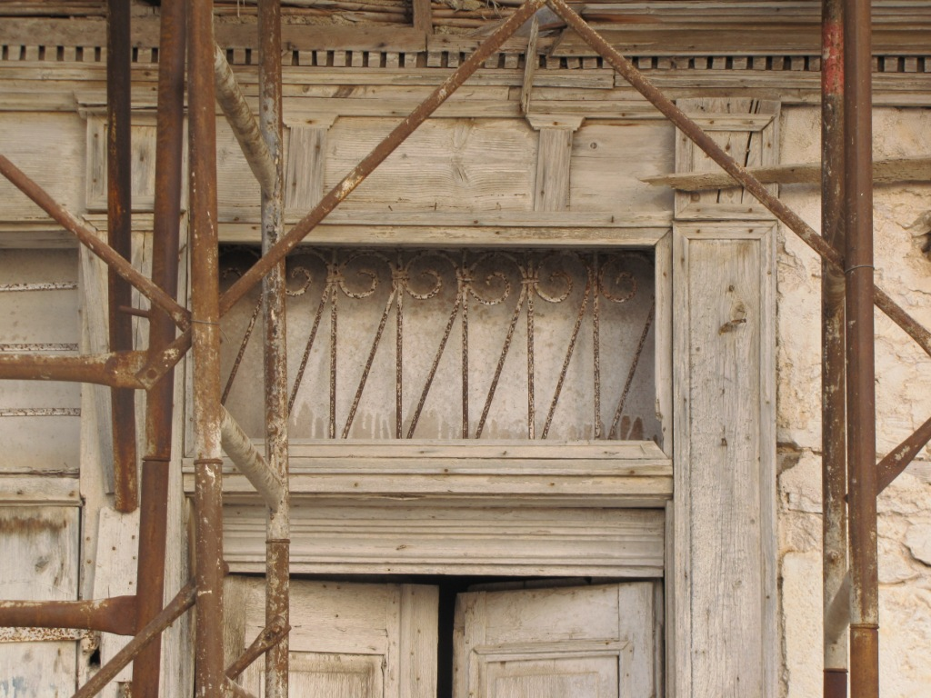

Slide 24
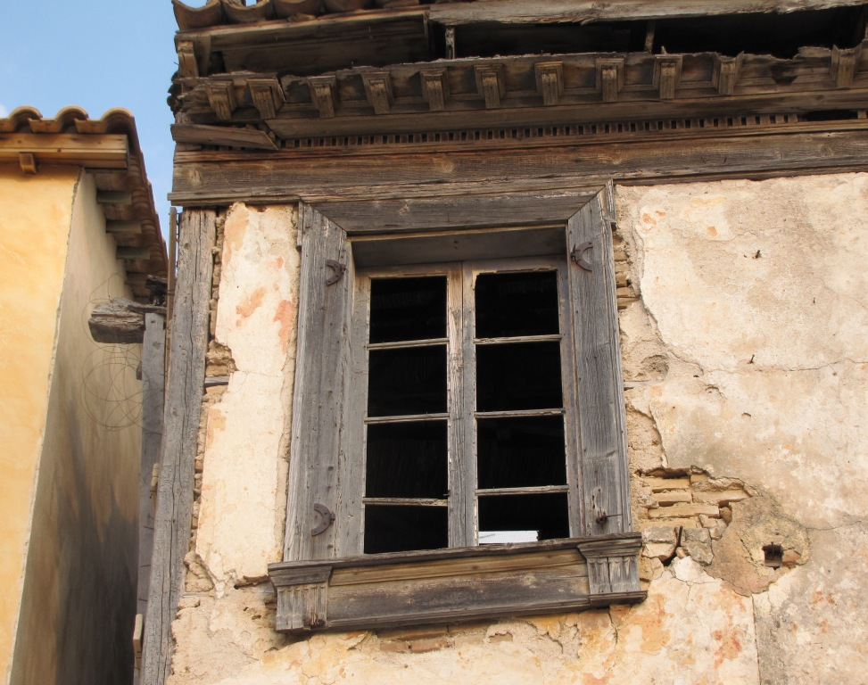

Slide 25
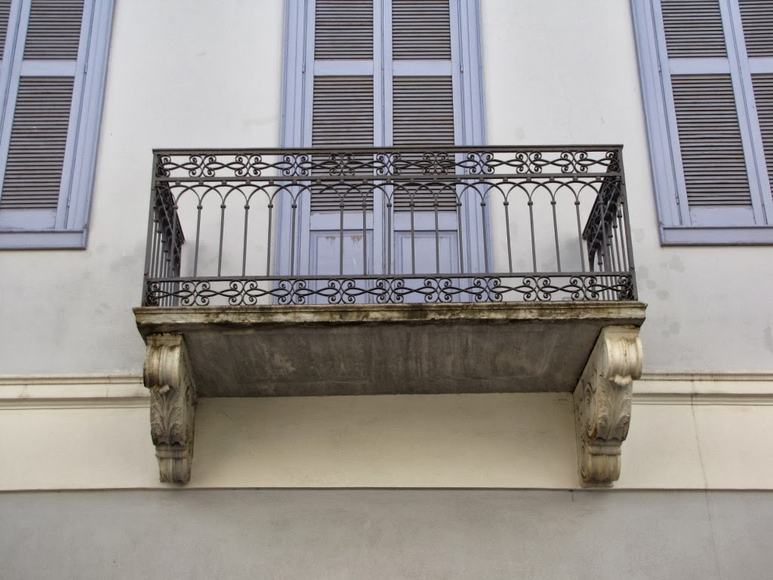

Slide 26
Παράθυρα
Καθώς το ‘γερμανικό’ παράθυρο αποδείχθηκε εξαιρετικά επιρρεπές στην καταπόνηση από τις εξωτερικές συνθήκες αντικαταστάθηκε στον όψιμο κλασικισμό από το λεγόμενο ‘γαλλικό’ παράθυρο το οποίο βρισκόταν στην εσωτερική πλευρά του τοίχου.
Το ‘γαλλικό’ παράθυρο ήταν σημαντικά πιο προφυλαγμένο από τις καιρικές συνθήκες όντας τοποθετημένο στην εσωτερική πλευρά του ανοίγματος. Επιπλέον τα παντζούρια του διαιρούνταν κατακόρυφα σε δύο ή και περισσότερα στενά φύλλα, με αποτέλεσμα να διπλώνουν μέσα στο άνοιγμα και να προστατεύονται από τους λαμπάδες και το πρέκι του παραθύρου.

Slide 27
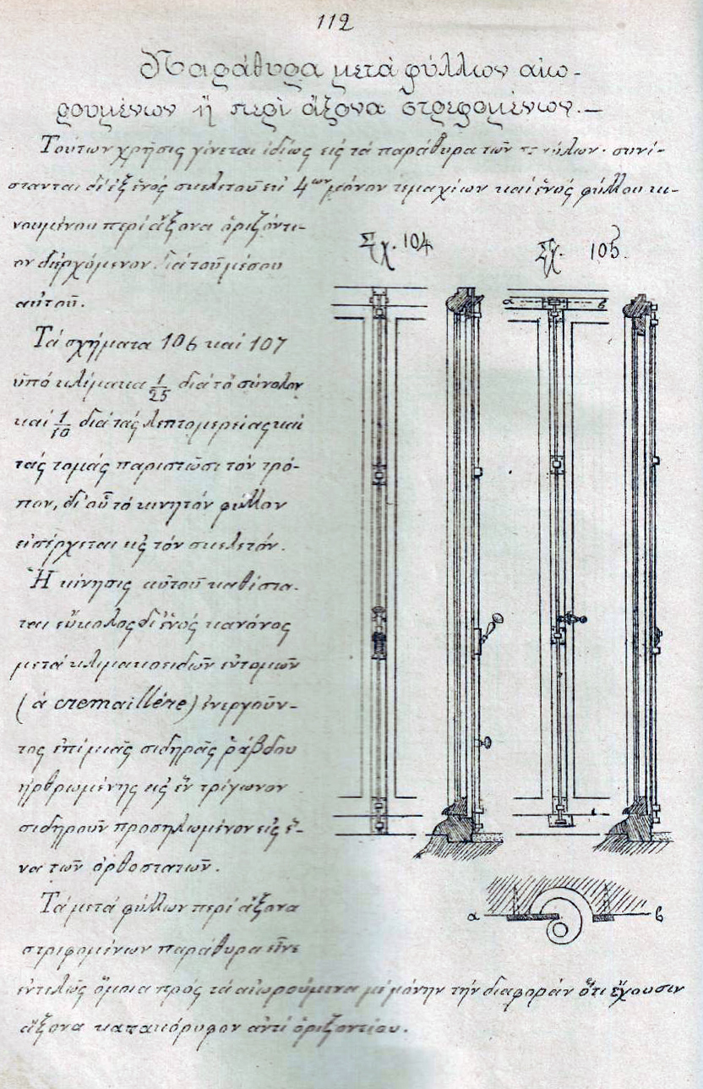
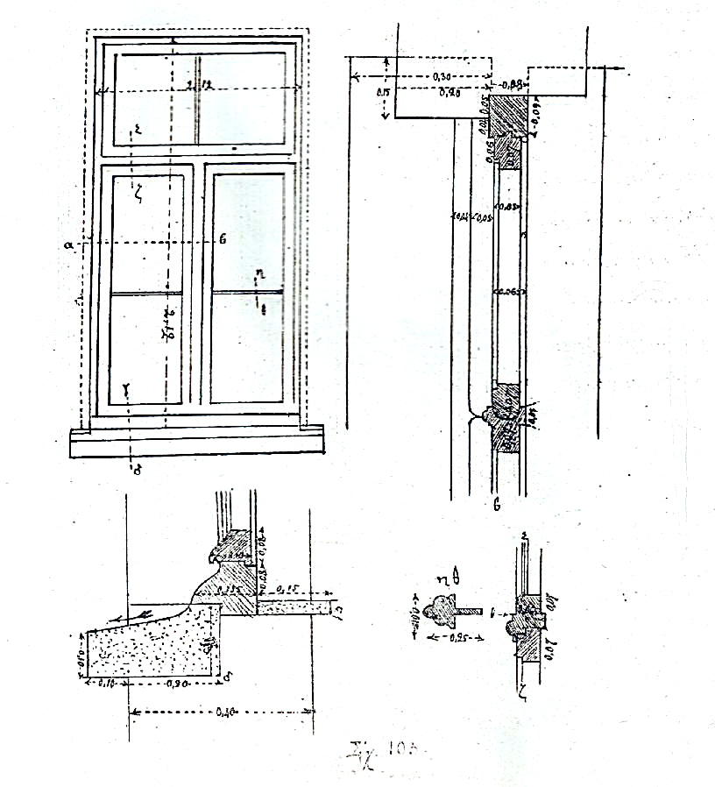

Slide 28
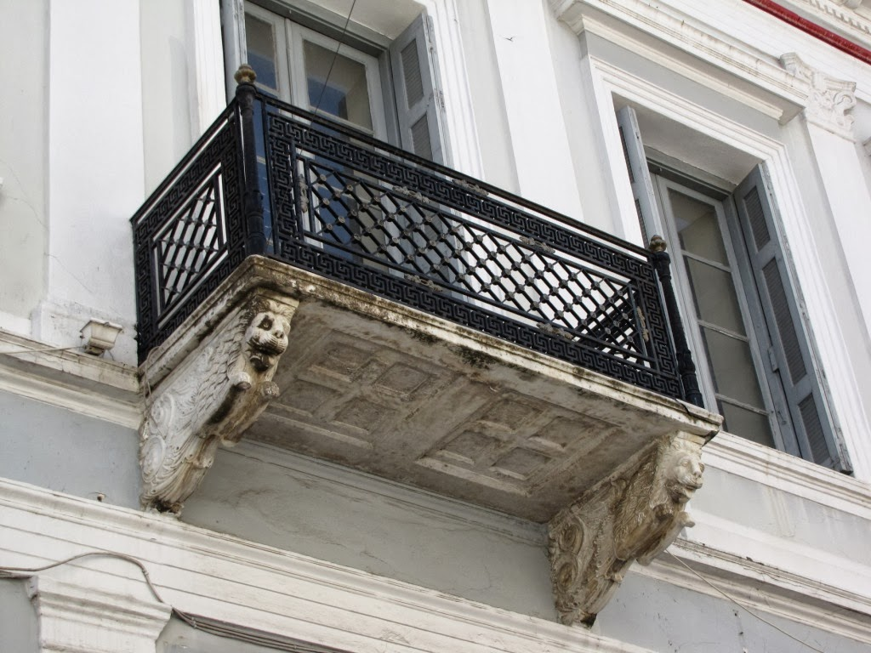

Slide 29
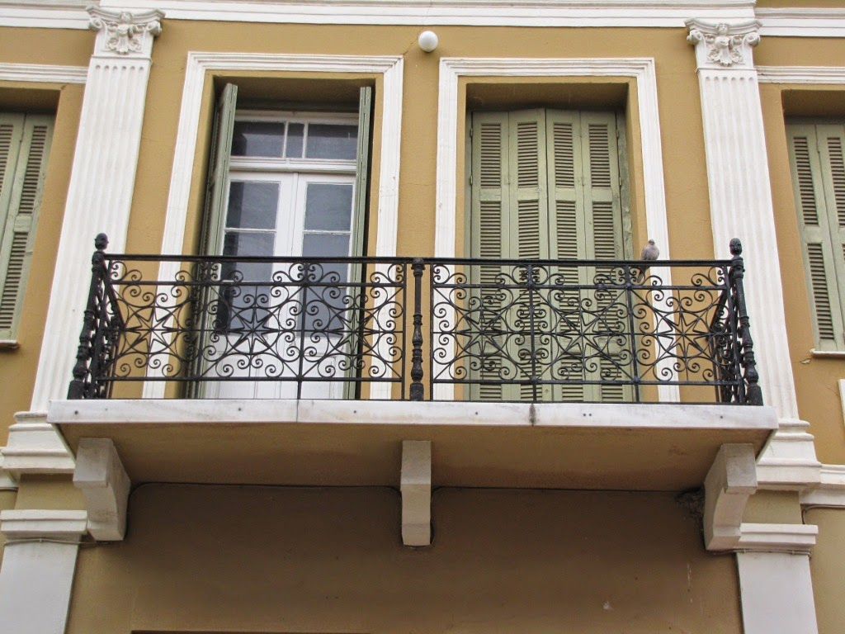

Slide 30
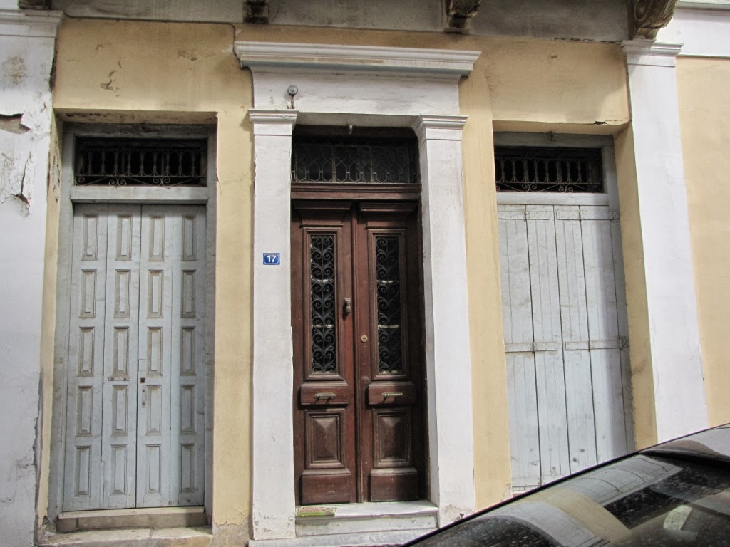

Slide 31
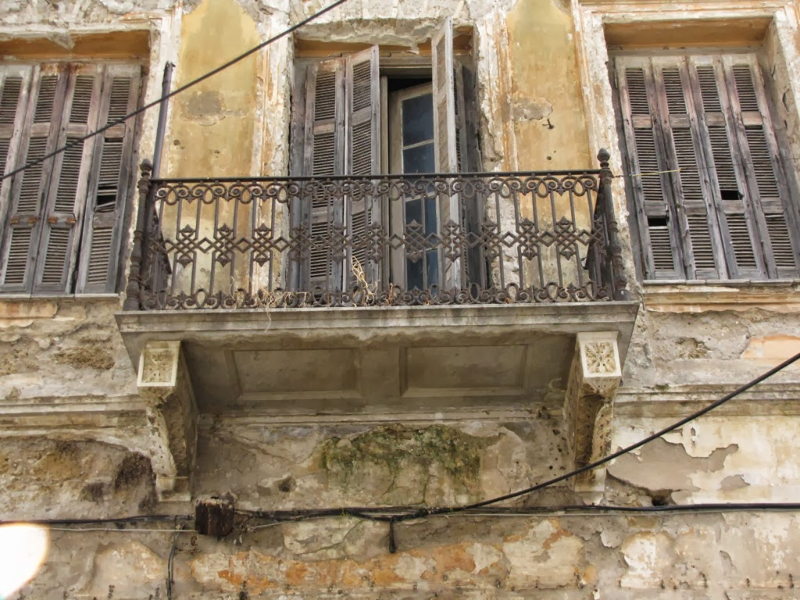

Slide 32
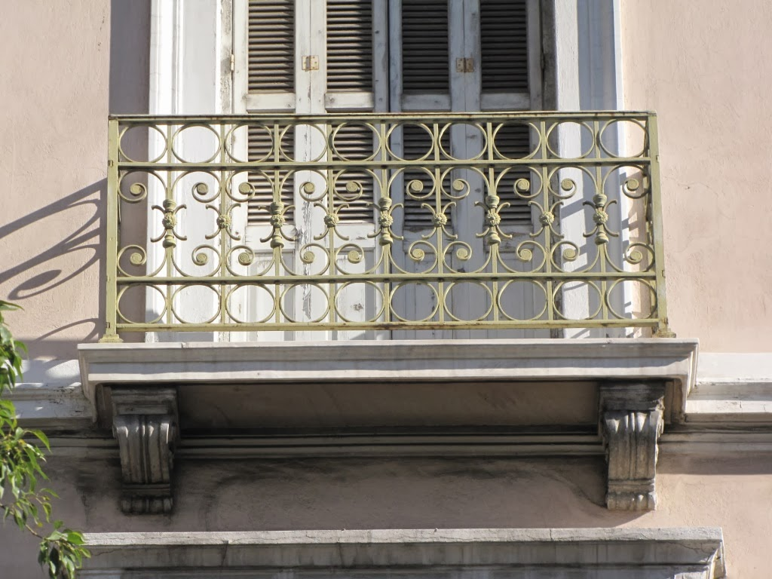

Slide 33
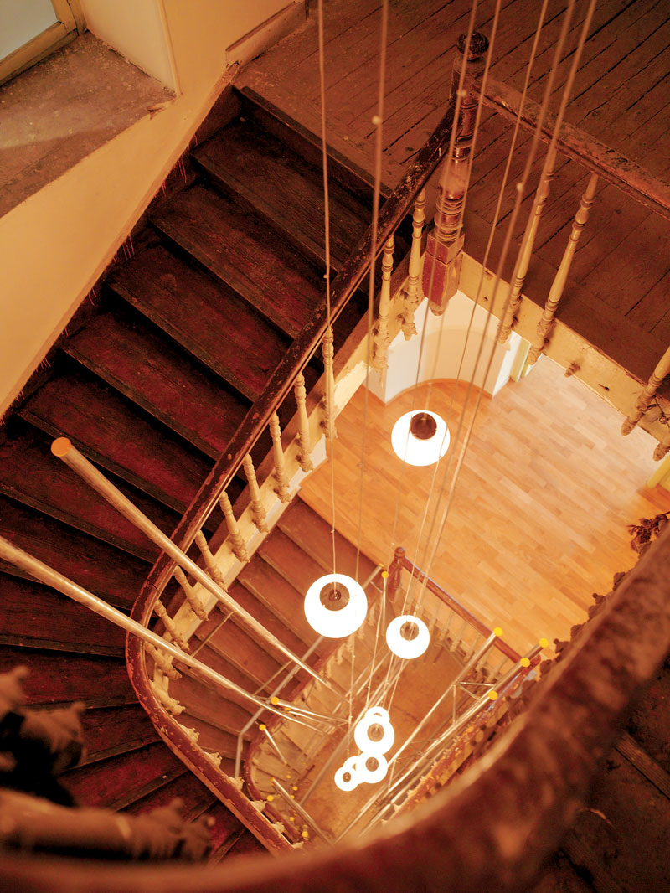
Κλίμακες
(χάραξη, μορφολογία, υλικό κατασκευής, τρόπος στήριξης, ορθοστάτες, κιγκλιδώματα και κουπαστές και άλλες διακοσμητικές εφαρμογές)

Slide 34
Αναλογίες και χάραξη
Οι κλίμακες χωρίζονται σε ‘πρωτεύουσας σημασίας’ (κύρια κλιμακοστάσια κτιρίου) και ‘δευτερεύουσας σημασίας’ (κλιμακοστάσια υπηρεσίας, κ.ο.κ.). Η ομαλή κλίση ορίζεται ως προς το ανθρώπινο βήμα στην βάση του τύπου
2υ + π = 61 έως 63
(με τα 62 εκ ως εκτίμηση του μέσου ανθρώπινου βήματος)
Για τις κύριες κλίμακες των οικοδομών αποφεύγονται ύψη βαθμίδας (υ) μεγαλύτερα των 18 εκ.

Slide 35
Η αναλογία αυτή δίνει τις παρακάτω αναλογίες πλάτους και ύψους βαθμίδας:
Ύψος βαθμίδας |  | Πλάτος βαθμίδας
16 εκ. | για | 29 – 31 εκ.
16,5 εκ. | για | 28 – 30 εκ.
17 εκ. | για | 27 – 29 εκ.
17,5 εκ. | για | 26 – 28 εκ.
18 εκ. | για | 25 – 27 εκ.
18,5 εκ. | για | 24 – 26 εκ.
19 εκ. | για | 23 – 25 εκ.
20 εκ. | για | 21 - 23 εκ.

Slide 36
Η αναπαυτική κλίση δίνεται από την σχέση
$\frac{υ}{π}=\frac{1}{2}$ ή αλλιώς $υ=\frac{π}{2}$
Έτσι από την εξίσωση $2υ+π=61 ως 64εκ.$ παίρνουμε ως αποτέλεσμα:
$2π=62⇒π=31εκ.$ και $υ=\frac{62−31}{2}=\frac{31}{2}=15,5εκ.$

Slide 37
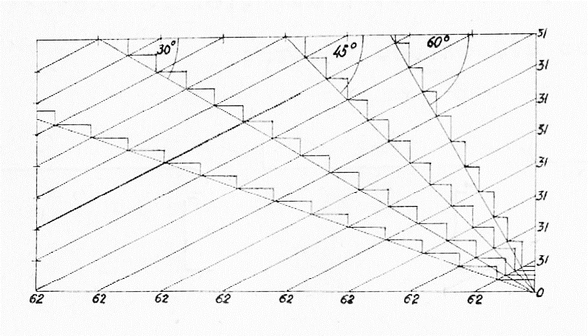
Χάραξη της κλίμακας βάσει της κλίσης της γραμμής ανάβασης

Slide 38
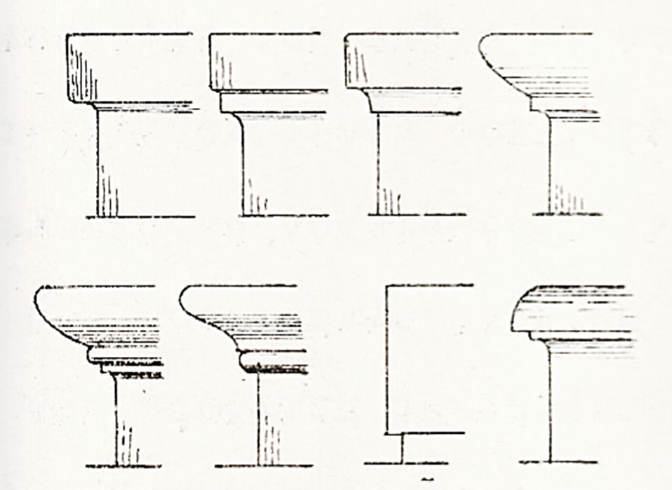
Αναλογίες και χάραξη
Το πλάτος της κλίμακας δεν είναι μικρότερο του 1 μ.
Για τις καλύτερες κατοικίες το πλάτος εκτείνεται από 1,20μ. μέχρι 1,50μ. Ενώ για τα δημόσια κτίρια το πλάτος ξεκινά κατ’ ελάχιστον από τα 1,50 – 1,70 μ.
Στην ακμή των βαθμίδων διαμορφώνεται εξοχή και κυμάτιο, με πλάτος εξοχής τα 4-5 εκ., το οποίο προσμετράται επιπλέον του πλάτους που προκύπτει κατά την χάραξη (δηλ. για ένα σκαλοπάτι που έχει πλάτος 29 εκ. στην πραγματικότητα θα είναι 33-34 εκ.).

Slide 39
Τυπολογία κλιμάκων
Οι κλίμακες χωρίζονται σε δύο κύριες κατηγορίες:
τις ευθύγραμμες
(με έναν, δύο ή και τρεις βραχίονες)
τις ελικοειδείς
(ελλειψοειδείς ή κυκλικές)

Slide 40
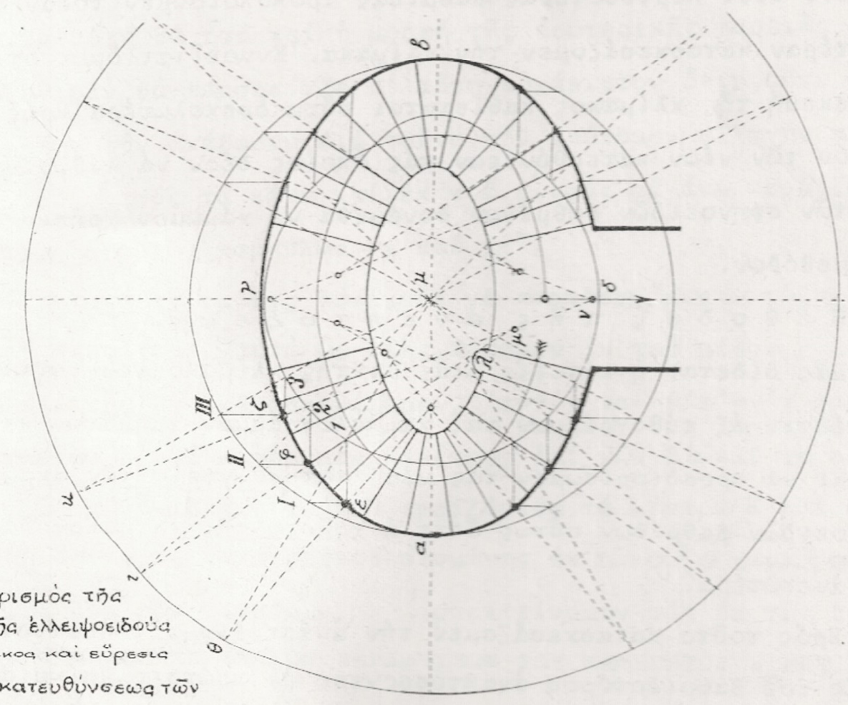
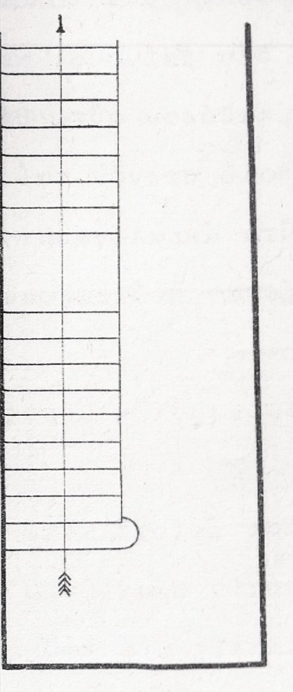
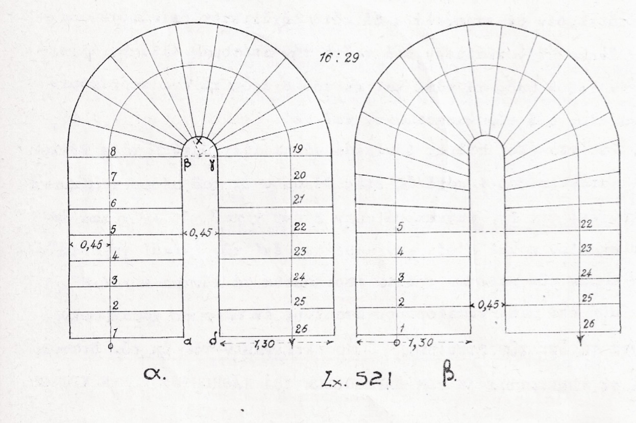

Slide 41
Αναλογίες και χάραξη
Οι κλίμακες με έναν ευθύγραμμο βραχίονα είναι και οι απλούστερες κλίμακες. Εάν ο αριθμός των βαθμίδων είναι μεγάλος, τότε φροντίζουμε να διακόψουμε με την δημιουργία ενός αναπαυτήριου (πλατύσκαλου) μετά από τις 12-15 βαθμίδες.
Το πλάτος του πλατύσκαλου είναι κατ’ ελάχιστον 1,10μ., ενώ κατά το μήκος θα πρέπει να υπολογίζουμε 2-3 άνετα βήματα (2-3 Χ 62 εκ.). Στην περίπτωση που αυτή η συνθήκη δεν εξασφαλίζεται, τότε προτιμάμε να κερδίσουμε τον χώρο για την επίτευξη καλύτερης αναλογίας άνεσης στις διαστάσεις των βαθμίδων.

Slide 42
Αναλογίες και χάραξη
Στην συνηθέστερη μορφή κλίμακας, το 2^{ο} σκέλος της μετά το πλατύσκαλο στρέφεται κατά 180^{ο}, δίνοντας μια κλίμακα με δύο βραχίονες και αντίθετη φορά ανάβασης μετά την διακοπή. Παρότι συνηθίζεται να κατασκευάζονται δύο ισομήκεις βραχίονες, είναι δυνατόν να δούμε μικρότερα σκέλη στον 2^{ο} βραχίονα, το πολύ κατά το 1/4 ή το 1/5 του ολικού αριθμού των βαθμίδων.
Είναι, τέλος, δυνατόν να συναντήσουμε κλίμακες των οποίων οι δύο βραχίονες αναπτύσσονται σε ορθή γωνία. Η μετάβαση και πάλι γίνεται με την χρήση πλατύσκαλου, ωστόσο κι εδώ πάλι μπορούμε να χρησιμοποιήσουμε τον χώρο για να πετύχουμε καλύτερη αναλογία άνεσης των βαθμίδων.

Slide 43
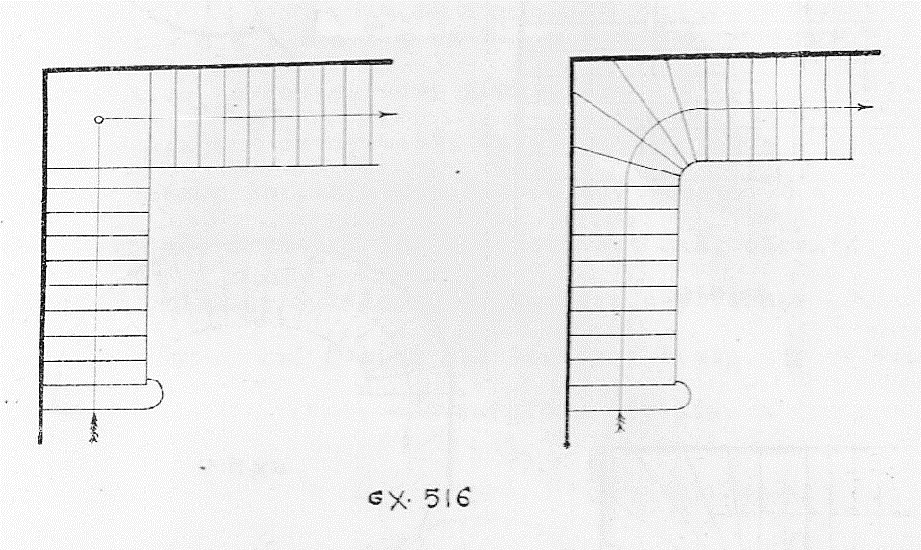
Κλίμακες με έναν βραχίονα
Κλίμακες με δύο παράλληλους βραχίονες
Κλίμακες με δύο βραχίονες σε ορθή γωνία

Slide 44
Αναλογίες και χάραξη
Σε πολυτελείς κατοικίες ή δημόσια κτίρια συναντάμε και κλίμακες με τρεις βραχίονες. Σε αυτές τις κλίμακες η αρχή της συμμετρικής ανάπτυξης υπαγορεύει είτε αμιγώς ορθογώνιες βαθμίδες με δύο πλατύσκαλα, είτε κανένα πλατύσκαλο και στροφή με σφηνοειδείς βαθμίδες.
Επίσης είναι δυνατόν να εμφανίζεται ένα πρώτο σκέλος πλάτους άνω των 3μ. και δύο σκέλη με μικρότερο πλάτος που ξεκινούν από πλατύσκαλο. Επίσης αν υπαγορεύεται από την κάτοψη του κτιρίου είναι δυνατόν να έχουμε ελλειψοειδείς κλίμακες με σφηνοειδείς βαθμίδες σε όλο το μήκος τους.

Slide 45
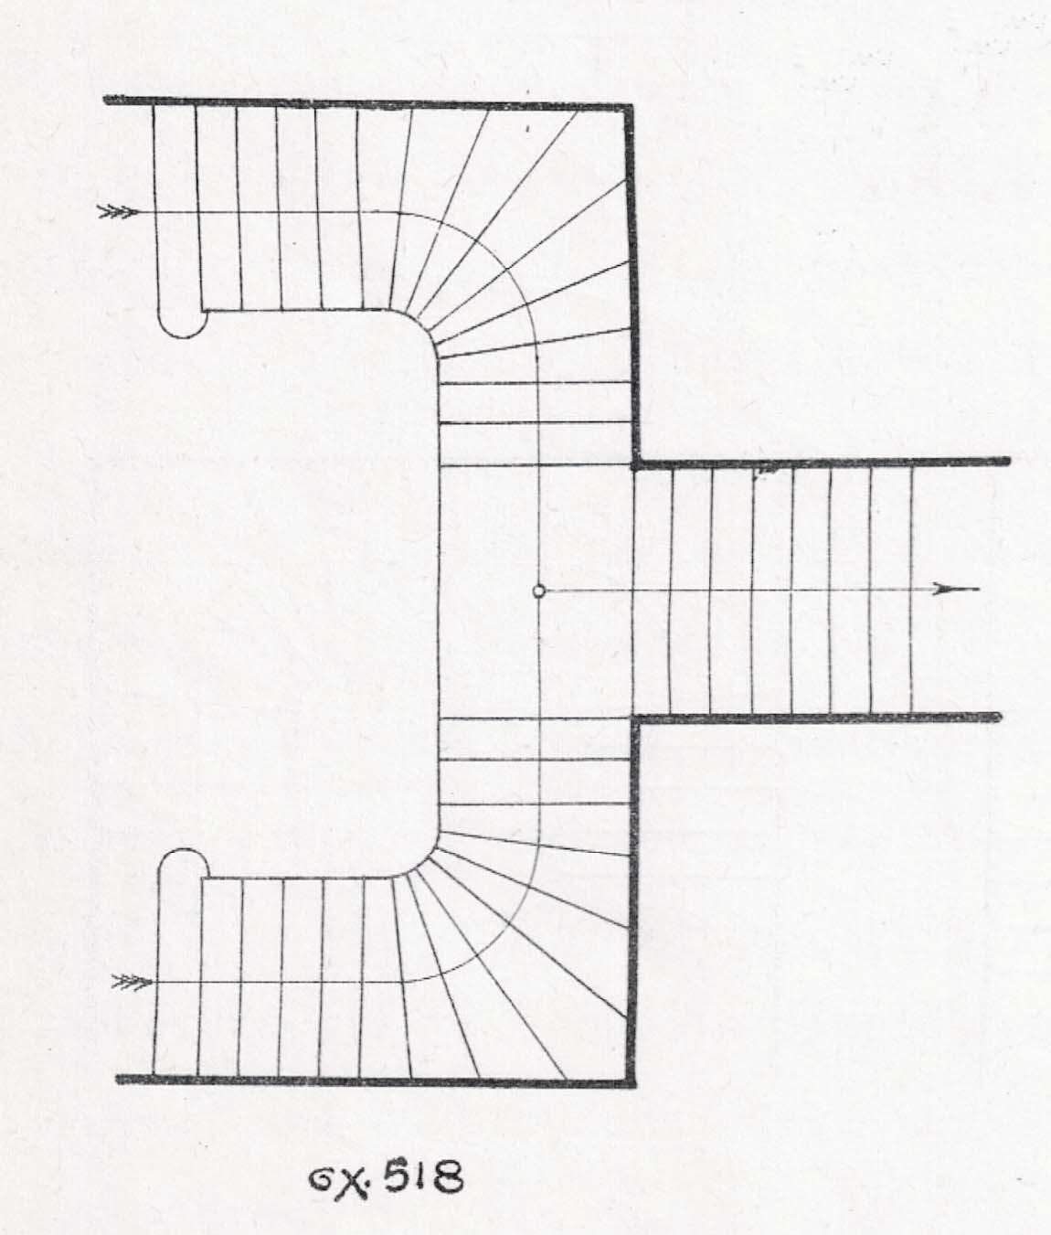
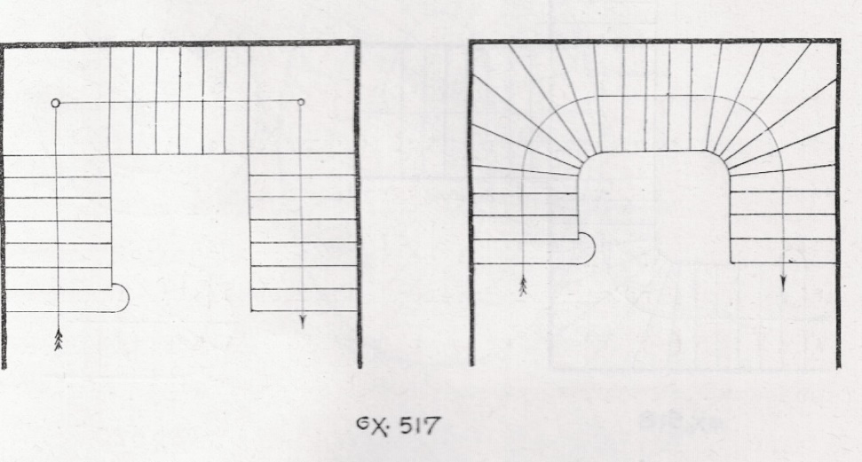
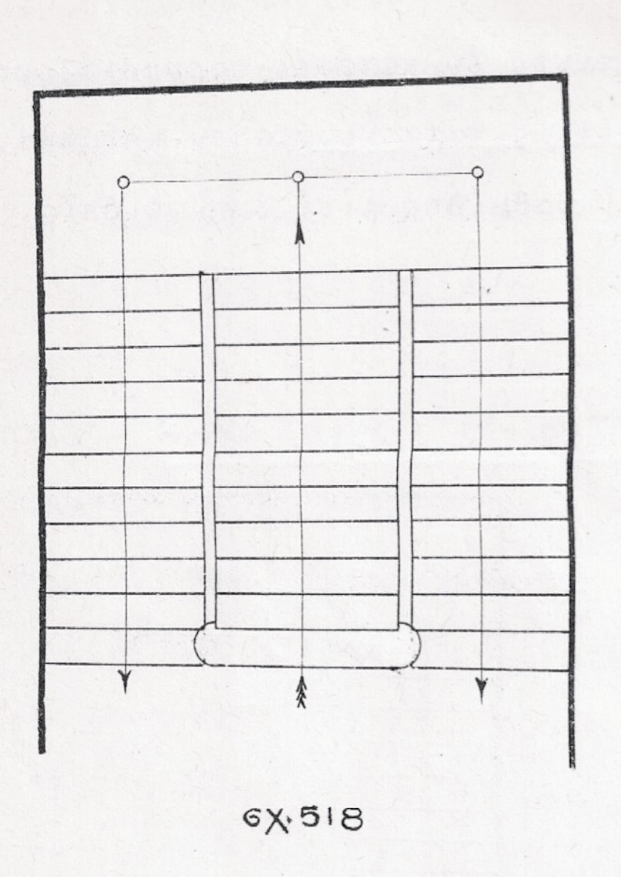
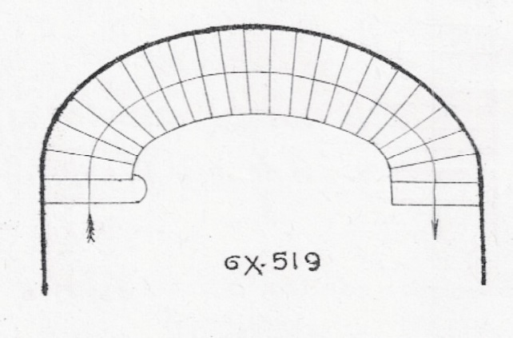
Κλίμακες με τρία σκέλη
(& μια ελλειψοειδής)

Slide 46
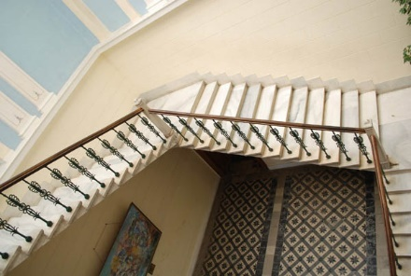

Slide 47
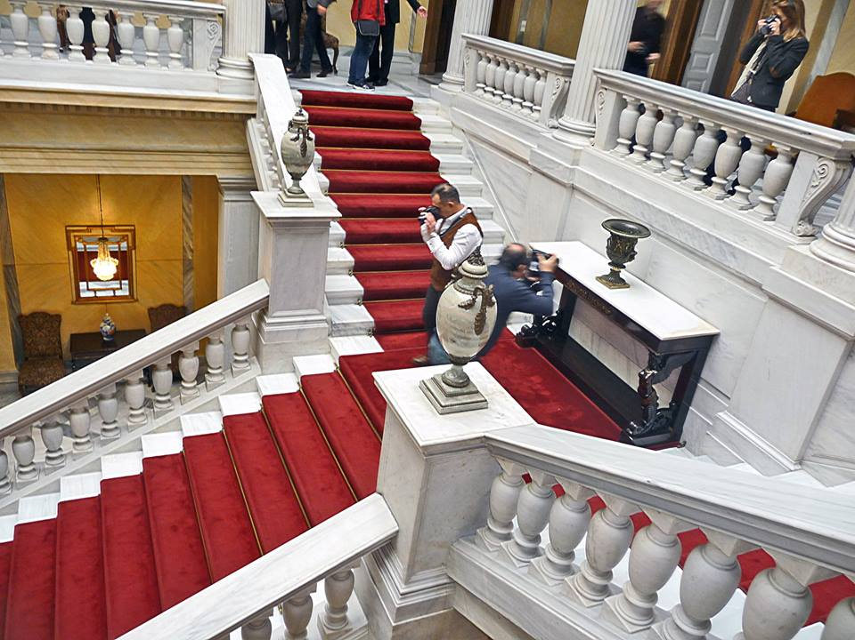

Slide 48
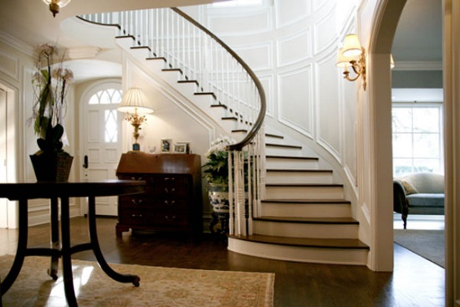

Slide 49
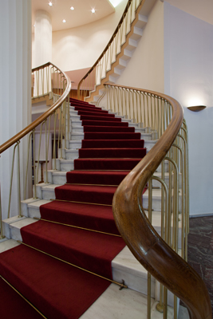

Slide 50
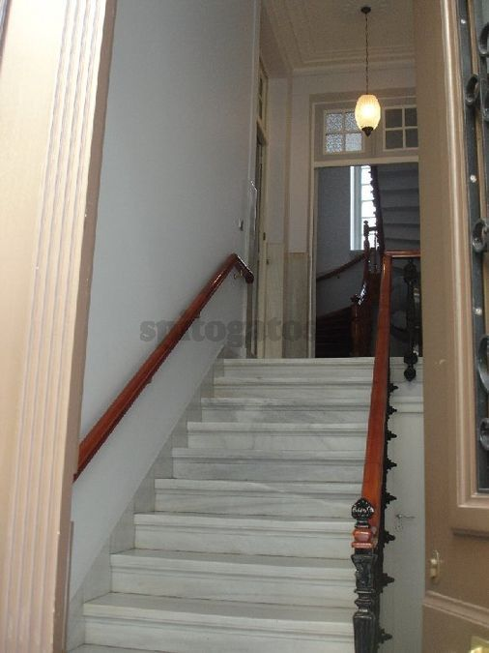

Slide 51
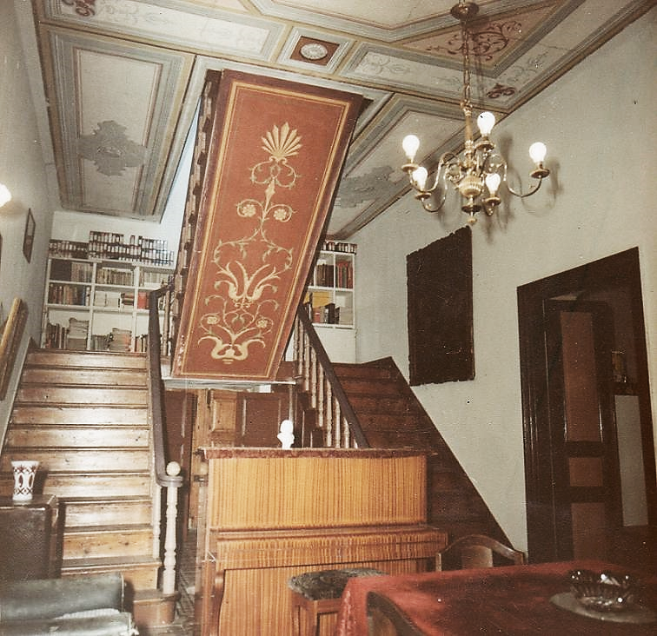

Slide 52
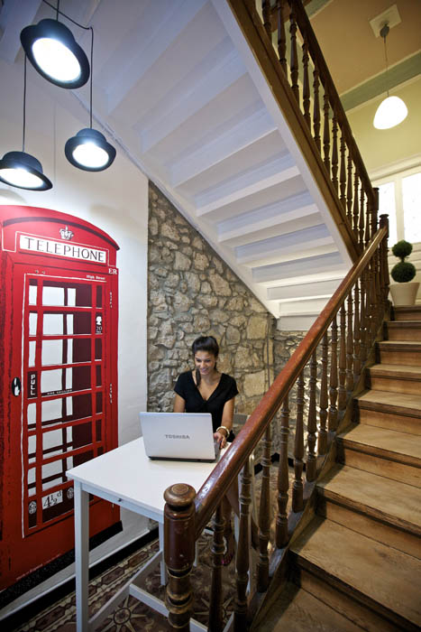

Slide 54
Υλικό κατασκευής και στήριξη
Κλίμακες μπορούμε να συναντήσουμε κατά κανόνα είτε λίθινες, είτε ξύλινες, ενώ σπανιότερα θα συναντήσουμε και με οπτόπλινθους υποστηριζόμενους από σιδηρό σκελετό και θόλους.
Οι λίθινες κλίμακες κατασκευάζονται από ολόσωμες βαθμίδες οι οποίες πακτώνονται μέσα στην λιθοδομή. Οι βαθμίδες αυτές κατασκευάζονται από σκληρά πετρώματα (γρανιτικά) εκ των οποίων η καλύτερη ποιότητα είναι το μάρμαρο.
Οι ξύλινες κλίμακες κατασκευάζονται με βαθμίδες από απλές σανίδες ξύλου αναρτημένες πάνω σε βαθμιδοφόρο από την μία ή και από τις δύο πλευρές. Στις πλουσιότερες εφαρμογές προστίθενται ‘αντιβαθμίδες’ (ρίχτια) δίνοντας μια πιο επιμελημένη εικόνα κατασκευής.

Slide 55
Κάτω: τομές ξύλινης σκάλας, χωρίς (σχ.111) ή με (σχ.112 - 113) αντιβαθμίδες.
Δεξιά: τομές λίθινης κλίμακας. Η διάκριση των βαθμίδων γίνεται ανάλογα με το σχήμα και το τελείωμά τους για τον εσωτερικό χώρο (ομάδα γ) και για τον εξωτερικό χώρο (ομάδα δ).

Slide 60
Λίθινες κλίμακες: στήριξη
Κάθε βαθμίδα στηρίζεται από την κείμενή της, καλύπτοντάς την κατά 3-4 εκ. Συχνά προστίθεται εντομή βάθους 2 εκ ή/και πλάγιος αρμός.

Slide 61
Λίθινες κλίμακες: στήριξη
Στις εσωτερικές κλίμακες οι βαθμίδες διαμορφώνονται με τριγωνική διατομή ώστε να μειωθεί το ίδιο βάρος της κατασκευής. Η τριγωνική διατομή βοηθά και στην έδραση πάνω σε θόλους, στην περίπτωση που έχουμε μεγάλα μήκη βαθμίδων (δηλ. πλάτος κλίμακας).

Slide 62
Λίθινες κλίμακες: στήριξη
Στις εξωτερικές κλίμακες οι βαθμίδες υποστηρίζονται από τοιχοποιία η οποία είτε καλύπτει όλο τον χώρο κάτω από την κλίμακα, είτε ένα μικρό μέρος του. Στην δεύτερη περίπτωση το πάχος του τοίχου κυμαίνεται από 25 έως 38 εκ. ανάλογα με τον αριθμό των βαθμίδων (από 6 και κάτω στην πρώτη περίπτωση και από 7 και πάνω για την δεύτερη)

Slide 63
Αντοχή των βαθμίδων σε ελεύθερο μήκος
Στις μικρές κλίμακες οι βαθμίδες γίνονται μόνο από ένα κομμάτι λίθου το οποίο μπορεί να στηρίζεται στα δύο άκρα του ή και μόνο στο ένα άκρο του..
Στην περίπτωση λίθων όπως ο ψαμμόλιθος ή ο ασβεστόλιθος το ελεύθερο μήκος του είναι μεταξύ 2 και 2,5 μ., ενώ όταν χρησιμοποιούνται ισχυρότεροι λίθοι όπως ο γρανίτης ή το μάρμαρο τότε μπορεί να φτάσει μέχρι τα 3 μ.
Όταν τα μήκη των βαθμίδων είναι μεγαλύτερα χρησιμοποιούνται για την υποστήριξη ενδιάμεσοι τοίχοι πάχους 2 πλίνθων ή αψίδες με την βοήθεια ή μη σιδηροδοκών

Slide 66
Λίθινες κλίμακες: στήριξη στο ένα άκρο
Ο συνηθέστερος τρόπος στήριξης εσωτερικών λίθινων κλιμάκων είναι η στήριξη στο ένα άκρο, που επιτυγχάνεται μέσα από την πάκτωσή τους σε φέροντα τοίχο, επιπλέον της ίδιας τους στήριξης (όπως είδαμε νωρίτερα). Εφόσον το μήκος της βαθμίδας δεν ξεπερνάει τα 1,5 μ., τότε το βάθος της πάκτωσης είναι περί τα 13 εκ. Εφόσον η βαθμίδα υπερβαίνει το 1,5 μ. τότε το βάθος της πάκτωσης φτάνει τα 25 εκ.
Η κάτω επιφάνεια των βαθμίδων διαμορφώνει όψη είτε οδοντωτή (σχ. 541^{α}) είτε ενιαία (σχ.541^{β})

Slide 69
Λίθινες κλίμακες: πλατύσκαλα
Τα πλατύσκαλα γίνονται επίσης από ολόσωμες πλάκες, από ένα (1) ή δύο (2) κομμάτια που επίσης πακτώνονται μέσα στον τοίχο. Στην περίπτωση των δύο κομματιών οι πλάκες συνδέονται με εγκοπή (σχ. 538) .
Είναι ωστόσο δυνατόν να δούμε και πλατύσκαλα τα οποία δεν είναι κατασκευασμένα από ολόσωμες πλάκες. Σε αυτή την περίπτωση η έδραση των πλατύσκαλων γίνεται μέσω αψίδων (σχ. 538^{β}) ή σιδηροδοκών (σχ.540)

Slide 70
Λίθινες κλίμακες: ελικοειδείς
Εκτός από ευθύγραμμους βραχίονες, οι κλίμακες είναι δυνατόν να κατασκευαστούν και από καμπύλους ή ελικοειδείς βραχίονες. Σε αυτή την περίπτωση η όψη της κλίμακας εμφανίζεται ως ελικοειδής. Τα πλατύσκαλα και πάλι κατασκευάζονται ολόσωμα, είτε από μία πλάκα είτε από δύο εφόσον έχουν μεγάλο πλάτος.
Στις περιπτώσεις όπου τα πλατύσκαλα εδράζονται μόνο στην μία πλευρά, τότε πακτώνονται σε ολόκληρο το πάχος του τοίχου.

Slide 71
Λίθινες κλίμακες: ελικοειδείς
Κατά τον ίδιο τρόπο είναι δυνατόν να συναντήσουμε και κυκλικές κλίμακες. Σε αυτή την περίπτωση η κλίμακα εδράζεται κατά την μία πλευρά της μέσω πάκτωσης στον φέροντα τοίχο, ενώ κατά την άλλη οι βαθμίδες διαμορφώνονται σε κυκλικό στοιχείο το οποίο στο σύνολό του συνιστά έναν κυλινδρικό στύλο διαμέτρου περί το 1/12 – 1/16 της συνολικής διαμέτρου της κλίμακας.

Slide 72
Λίθινες κλίμακες: ελικοειδείς
Κατά τον ίδιο τρόπο είναι δυνατόν να συναντήσουμε και κυκλικές κλίμακες. Σε αυτή την περίπτωση η κλίμακα εδράζεται κατά την μία πλευρά της μέσω πάκτωσης στον φέροντα τοίχο, ενώ κατά την άλλη οι βαθμίδες διαμορφώνονται σε κυκλικό στοιχείο το οποίο στο σύνολό του συνιστά έναν κυλινδρικό στύλο διαμέτρου περί το 1/12 – 1/16 της συνολικής διαμέτρου της κλίμακας.
Εφόσον η κλίμακα είναι αρκετά στενή (πλάτος πατήματος 25 εκ.) τότε είναι δυνατόν να διαμορφώνονται στις βαθμίδες γλυφές οι οποίες διευκολύνουν την ανάβαση.

Slide 73
Λίθινες κλίμακες: ελικοειδείς
Με τον ίδιο τρόπο μπορούμε να αντιμετωπίσουμε τις βαθμίδες και στην περίπτωση που έχουμε ένα ευρύ κλιμακοστάσιο και επομένως δεν χρειάζεται να διαμορφωθεί το στοιχείο του κεντρικού στύλου (η κλίμακα στηρίζεται μόνο στην μία πλευρά)

Slide 74
Ξύλινες κλίμακες: στήριξη
Οι ξύλινες κλίμακες κατασκευάζονται από απλές σανίδες πάχους 3 – 4 εκ. Η ανάρτηση των βαθμίδων μπορεί να γίνει είτε με ανάρτηση και από τις δύο πλευρές πάνω σε βαθμιδοφόρο δοκό, είτε με πάκτωση από την μία πλευρά στον τοίχο και σε βαθμιδοφόρο δοκό από την άλλη. Η πάκτωση γίνεται επίσης σε βάθος περί τα 3 εκ. Στις πλέον πολυτελείς κατασκευές κατασκευάζεται ‘αντιβαθμίδα’ (ρίχτι) η οποία δίνει μια πλέον επιμελημένη εικόνα στην όλη κατασκευή.

Slide 78
Κουπαστές & κιγκλιδώματα
Οι κουπαστές και τα κιγκλιδώματα αποτελούν ένα σημαντικό μορφολογικό στοιχείο για τις κλίμακες. Ανάλογα με την μορφή και την θέση της κλίμακας, όπως και την πολυτέλεια της κατασκευής, μπορούν να είναι από μάρμαρο, χυτό ή σφυρήλατο σίδηρο, ή και ξύλο, ενώ ανάλογα διαμορφώνεται και ο πλούτος του διακόσμου τους.
Το μέσο ύψος για τις κουπαστές είναι ανάμεσα στα 0,90 μ. και τα 1,05 μ., ενώ γενικά καθορίζονται από τον τύπο:
$$υ=74+\frac{0,30υ}{π}$$

Slide 79
Το σχήμα της κουπαστής πάντα διαμορφώνεται σε καμπύλη μορφή ώστε να διευκολύνει την λαβή κατά την κίνηση. Οι ορθοστάτες αποτελούν ένα επαναλαμβανόμενο (συχνά τυπικό) στοιχείο ενώ κατά τις αλλαγές διεύθυνσης διαμορφώνονται είτε ειδικοί ορθοστάτες που σημειώνουν την αλλαγή διεύθυνσης, είτε η κουπαστή συνεχίζει δίνοντας μια ιδιαίτερη πλαστική μορφή στην ανάπτυξή της. Η είσοδος στην κλίμακα συχνά σημειώνεται με έναν ειδικά σχεδιασμένο ορθοστάτη, ιδίως στις πολυτελείς κατασκευές.

